Slide 1
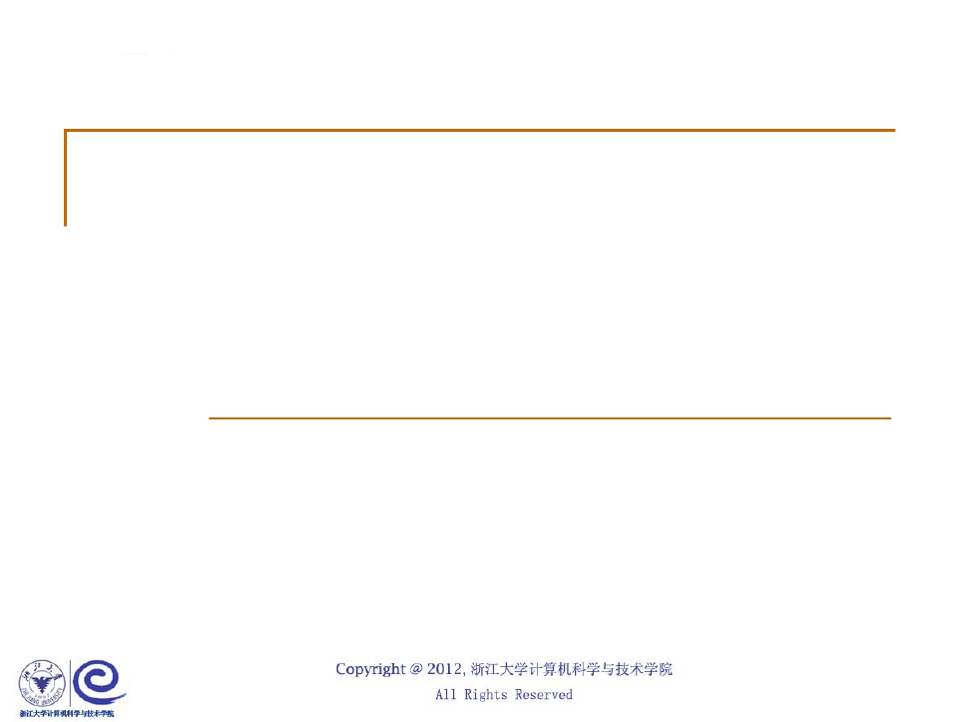
第一讲 基本概念
浙江大学 陈 越

Slide 2
1.1 什么是数据结构

Slide 3
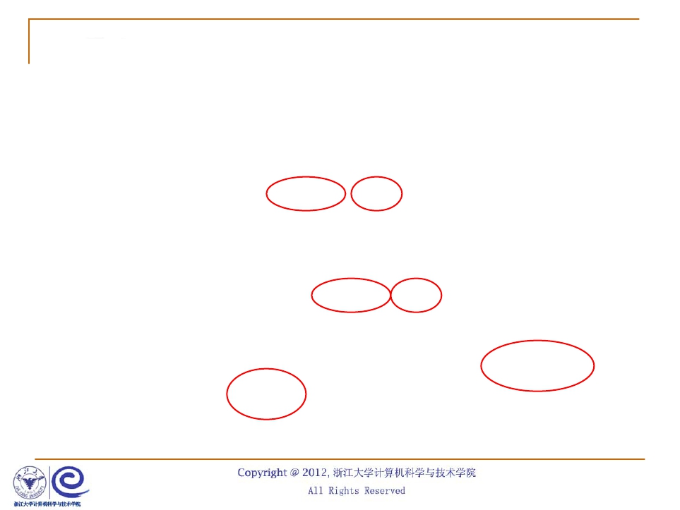
官方统一定义—— 没有……
■
“数据结构是数据对象，以及存在于该对象的实例和
组成实例的数据元素之间的各种联系。这些联系可以
通过定义相关的函数来给出。”
❑
Sartaj Sahni，《数据结构、算法与应用》
■
“数据结构是ADT（抽象数据类型 Abstract Data
Type）的物理实现。”
❑
Clifford A.Shaffer，《数据结构与算法分析》
■
“数据结构（data structure）是计算机中存储、组织
数据的方式。通常情况下，精心选择的数据结构可以
带来最优效率的算法。”
❑
中文维基百科

Slide 4

例1：如何在书架上摆放图书？

Slide 5

例1：如何在书架上摆放图书？

Slide 6
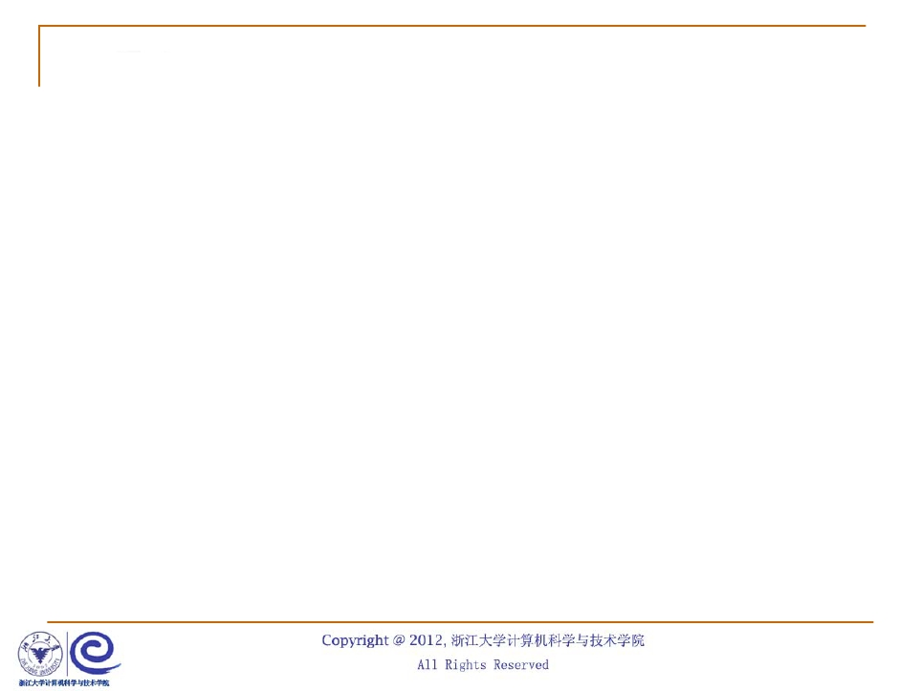
例1：如何在书架上摆放图书？
图书的摆放要使得2个相关操作方便实现：
■
■
操作1：新书怎么插入？
操作2：怎么找到某本指定的书？

Slide 7

例1：如何在书架上摆放图书？
■
方法1：随便放
❑
操作1：新书怎么插入？
■
哪里有空放哪里，一步到位！
❑
操作2：怎么找到某本指定的书？
■
……累死

Slide 8

例1：如何在书架上摆放图书？
■
方法2：按照书名的拼音字母顺序排放
❑
操作1：新书怎么插入？
■
新进一本《阿Q正传》……
❑
操作2：怎么找到某本指定的书？
■
二分查找！

Slide 9
例1：如何在书架上摆放图书？
■
方法3：把书架划分成几块区域，每块区域指定摆放
某种类别的图书；在每种类别内，按照书名的拼音
字母顺序排放
❑
操作1：新书怎么插入？
■
先定类别，二分查找确定位置，移出空位
❑
操作2：怎么找到某本指定的书？
■
先定类别，再二分查找
❑
问题：空间如何分配？类别应该分多细？

Slide 10
解决问题方法的效率，
跟数据的组织方式有关

Slide 11
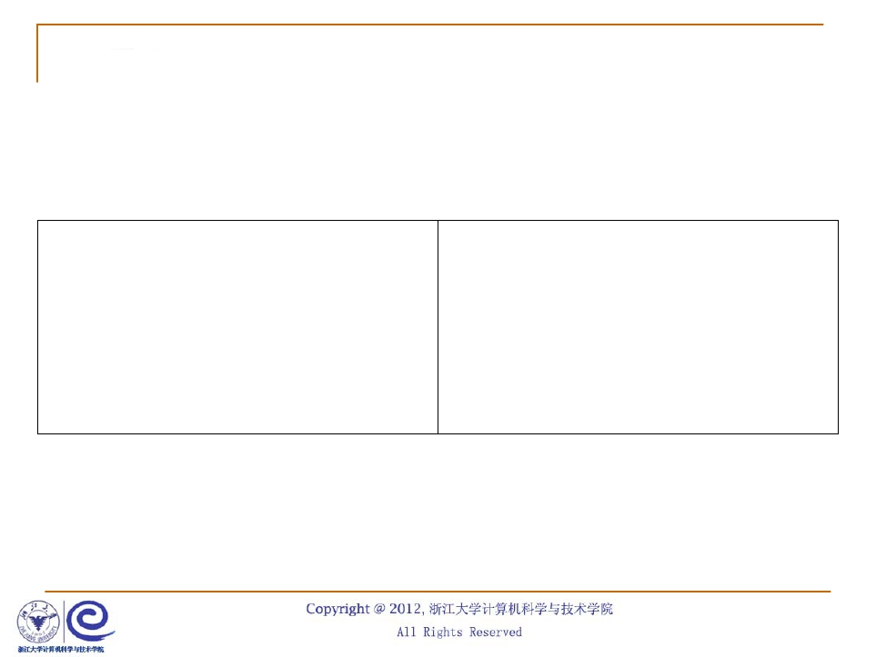
例2：写程序实现一个函数PrintN，使得
传入一个正整数为N的参数后，能顺序
打印从1到N的全部正整数
void PrintN ( int N )
{ int i;
for ( i=1; i<=N; i++ ){
printf(“%d\n”, i );
}
return;
}
循环实现
void PrintN ( int N )
{ if ( N ){
PrintN( N – 1 );
printf(“%d\n”, N );
}
return;
}
递归实现
令 N = 100, 1000, 10000, 100000, ……

Slide 12
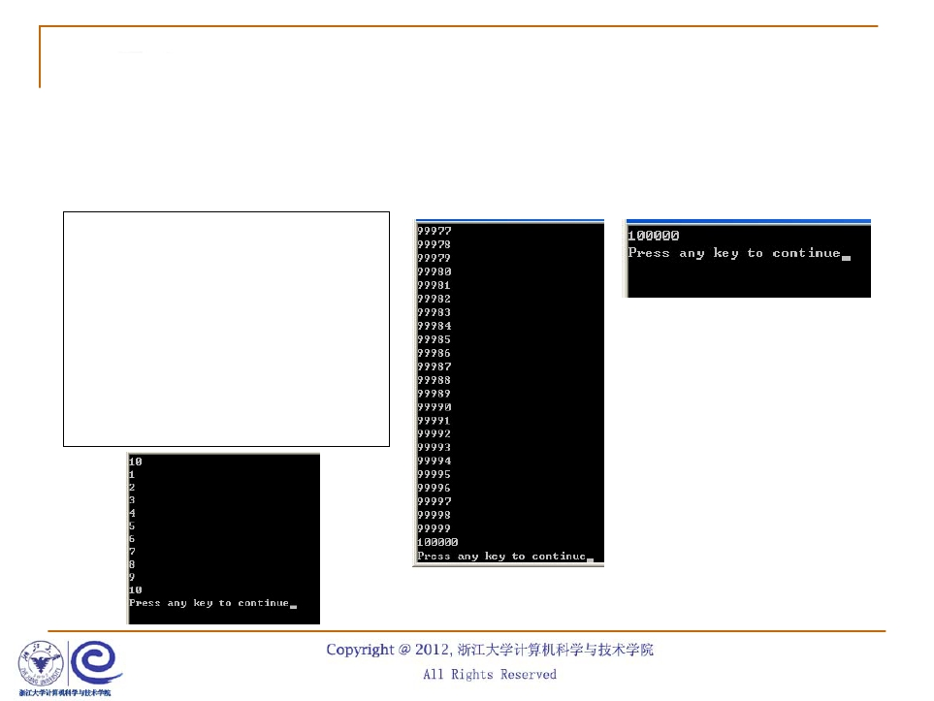
例2：写程序实现一个函数PrintN，使得
传入一个正整数为N的参数后，能顺序
打印从1到N的全部正整数
#include <stdio.h>
void PrintN ( int N );
int main ()
{ int N;
scanf("%d", &N);
PrintN( N );
递归实现
return 0;
?
}
循环实现

Slide 13
解决问题方法的效率，
跟空间的利用效率有关

Slide 14
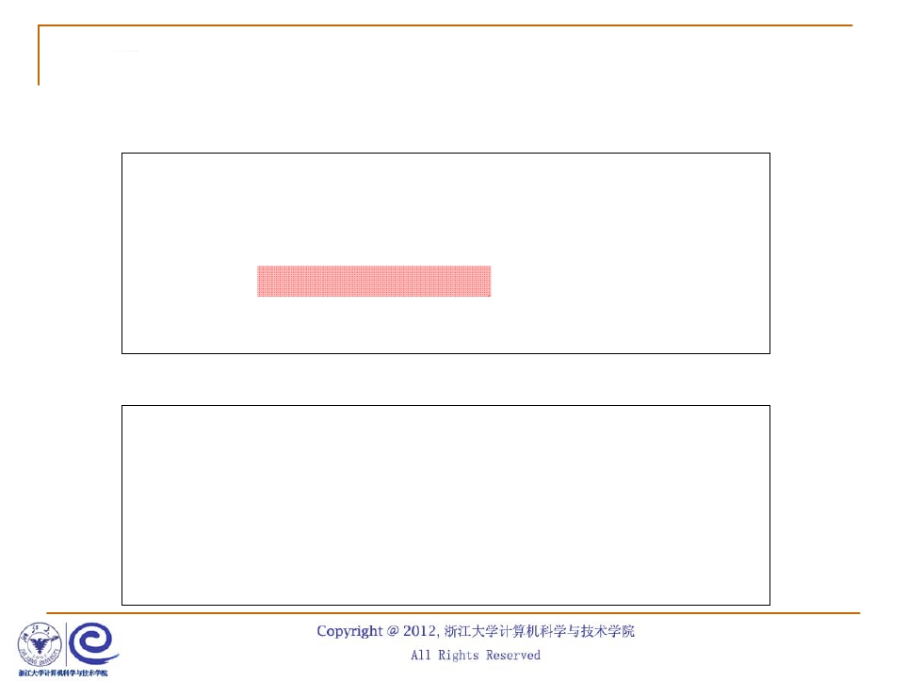
例3：写程序计算给定多项式在给定点x
处的值
f (x) = a0 + a1x +☹+ an−1xn−1 + anxn
double f( int n, double a[], double x )
{ int i;
double p = a[0];
for ( i=1; i<=n; i++ )
p += (a[i] * pow(x, i));
return p;
}
f (x) = a0 + x(a1 + x(☹(an−1 + x(an))☹))
double f( int n, double a[], double x )
{ int i;
double p = a[n];
for ( i=n; i>0; i-- )
p = a[i-1] + x*p;
return p;
}

Slide 15
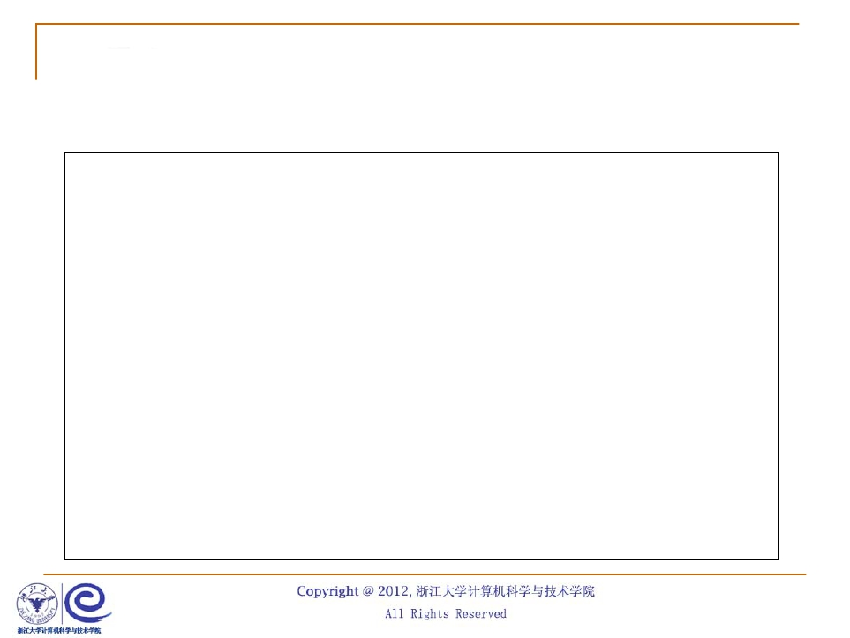
clock()：捕捉从程序开始运行到clock()被调用时所耗费的时间。这个
时间单位是clock tick，即“时钟打点”。
常数CLK_TCK(或CLOCKS_PER_SEC)：机器时钟每秒所走的时钟打点数。
#include <stdio.h>
#include <time.h>
clock_t start, stop;
/* clock_t是clock()函数返回的变量类型 */
double duration;
/* 记录被测函数运行时间，以秒为单位 */
int main ()
{ /* 不在测试范围内的准备工作写在clock()调用之前*/
start = clock();
MyFunction();
stop = clock();
/* 开始计时 */
/* 把被测函数加在这里 */
/* 停止计时 */
duration = ((double)(stop - start))/CLK_TCK;
/* 计算运行时间 */
/* 其他不在测试范围的处理写在后面，例如输出duration的值 */
return 0;
}

Slide 16
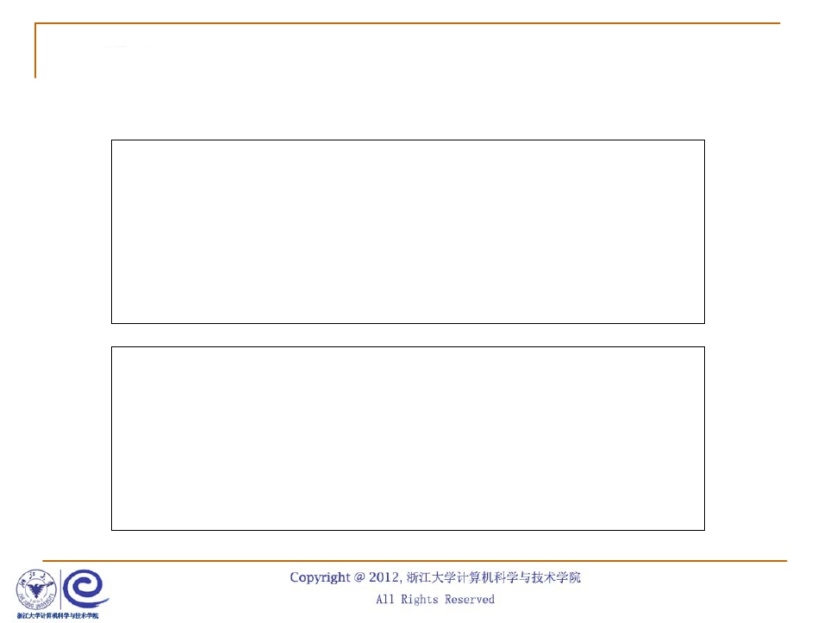
f (x) =∑i=0i⋅ xi
例3：写程序计算给定多项式
9
在给定点 x = 1.1 处的值 f(1.1)
double f1( int n, double a[], double x )
{ int i;
double p = a[0];
for ( i=1; i<=n; i++ )
p += (a[i] * pow(x, i));
return p;
}
double f2( int n, double a[], double x )
{ int i;
double p = a[n];
for ( i=n; i>0; i-- )
p = a[i-1] + x*p;
return p;
}

Slide 17
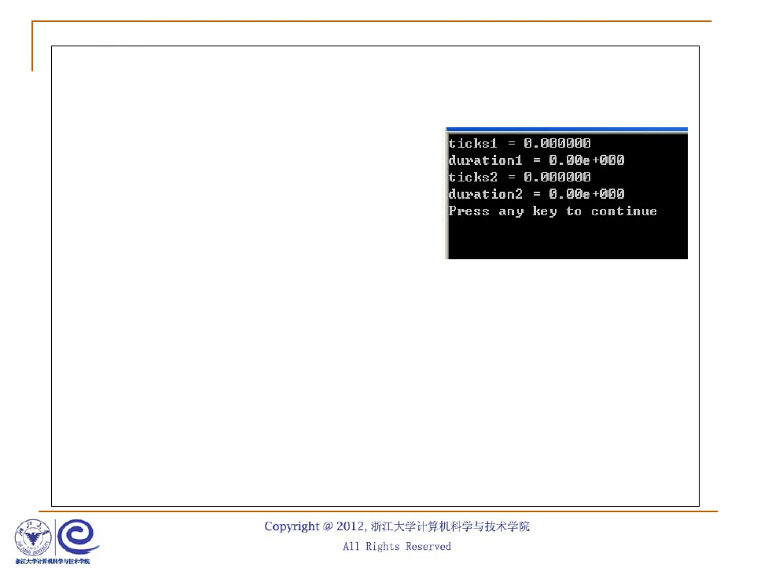
f (x) =∑i=0i⋅ xi
#include <stdio.h>
#include <time.h>
#include <math.h>
clock_t start, stop;
9
double
duration;
#define MAXN 10
/* 多项式最大项数，即多项式阶数+1 */
double f1( int n, double a[], double x );
double f2( int n, double a[], double x );
int main ()
{ int i;
double a[MAXN]; /* 存储多项式的系数 */
for ( i=0; i<MAXN; i++ ) a[i] = (double)i;
start = clock();
f1(MAXN-1, a, 1.1);
stop = clock();
duration = ((double)(stop - start))/CLK_TCK;
printf("ticks1 = %f\n", (double)(stop - start));
printf("duration1 = %6.2e\n", duration);
start = clock();
f2(MAXN-1, a, 1.1);
stop = clock();
duration = ((double)(stop - start))/CLK_TCK;
printf("ticks2 = %f\n", (double)(stop - start));
printf("duration2 = %6.2e\n", duration);
return 0;
}

Slide 18
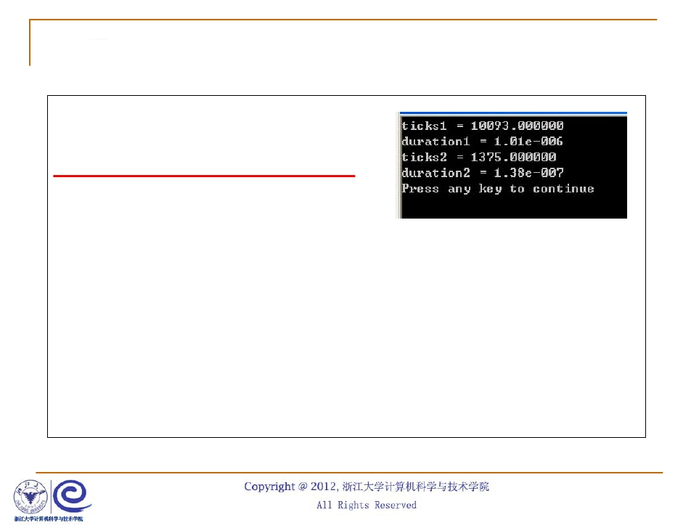
让被测函数重复运行充分多次，使得测出的总的时钟打点
间隔充分长，最后计算被测函数平均每次运行的时间即可!
#include <stdio.h>
#include <time.h>
#include <math.h>
……
#define MAXK 1e7 /* 被测函数最大重复调用次数 */
……
int main ()
{
……
start = clock();
for ( i=0; i<MAXK; i++ ) /* 重复调用函数以获得充分多的时钟打点数*/
f1(MAXN-1, a, 1.1);
stop = clock();
duration = ((double)(stop - start))/CLK_TCK/MAXK; /* 计算函数单次运行的时间 */
printf("ticks1 = %f\n", (double)(stop - start));
printf("duration1 = %6.2e\n", duration);
……
return 0;
}

Slide 19
解决问题方法的效率，
跟算法的巧妙程度有关

Slide 20
所以到底什么是数据结构？？？
■
数据对象在计算机中的组织方式
❑
❑
逻辑结构
物理存储结构
■
■
数据对象必定与一系列加在其上的操作相关联
完成这些操作所用的方法就是算法

Slide 21
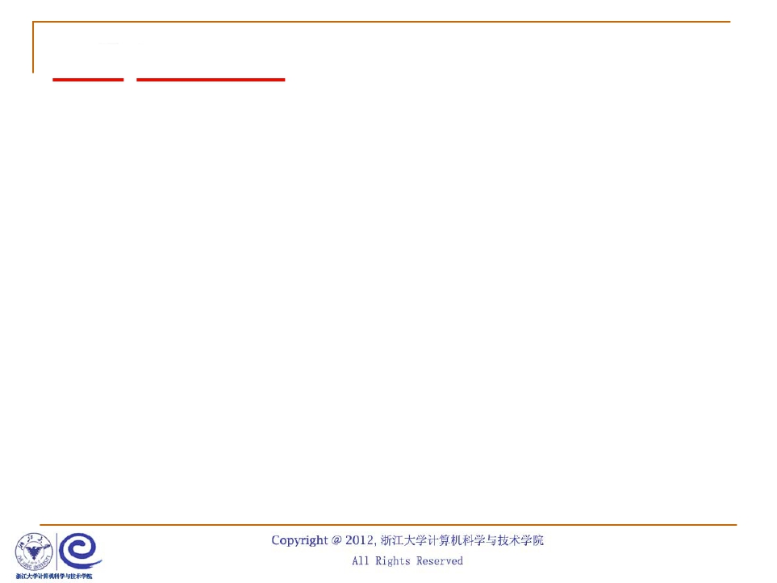
抽象数据类型（Abstract Data Type）
■
数据类型
❑
❑
数据对象集
数据集合相关联的操作集
■
抽象：描述数据类型的方法不依赖于具体实现
❑
❑
❑
与存放数据的机器无关
与数据存储的物理结构无关
与实现操作的算法和编程语言均无关
只描述数据对象集和相关操作集“是什么”，并不涉及
“如何做到”的问题

Slide 22
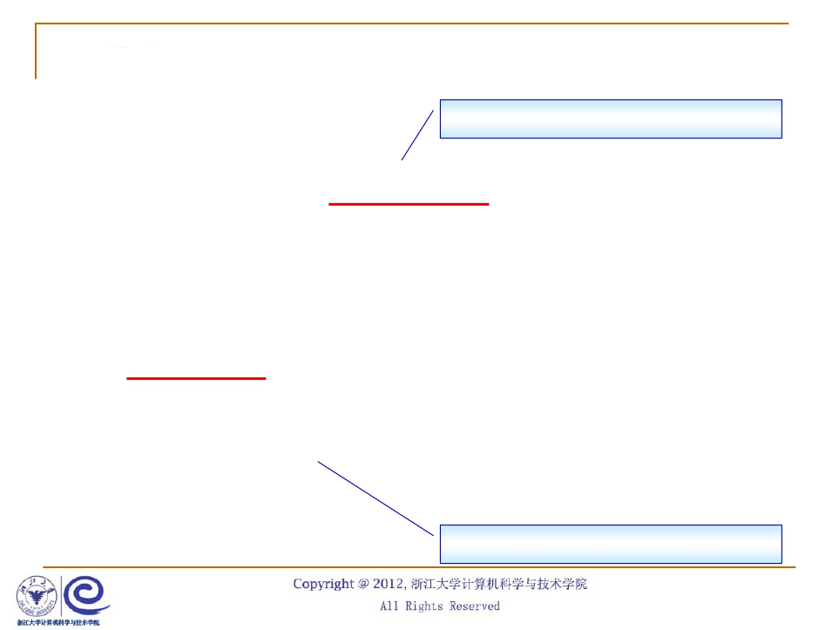
例4：“矩阵”的抽象数据类型定义
类型名称：矩阵（Matrix）
二维数组？一维数组？十字链表？
■
■
■
数据对象集：一个M×N的矩阵AM×N= (aij) (i=1, …, M; j=1, …, N )由M×N个三
元组< a, i, j >构成，其中a是矩阵元素的值，i是元素所在的行号，j是元素
所在的列号。
操作集：对于任意矩阵A、B、C ∈ Matrix，以及整数i、j、M、N
Matrix Create( int M, int N )：返回一个M×N的空矩阵；
int GetMaxRow( Matrix A )：返回矩阵A的总行数；
int GetMaxCol( Matrix A )：返回矩阵A的总列数；
ElementType GetEntry( Matrix A, int i, int j )：返回矩
阵A的第i行、第j列的元素；
Matrix Add( Matrix A, Matrix B )：如果A和B的行、列数一
致，则返回矩阵C=A+B，否则返回错误标志；
Matrix Multiply( Matrix A, Matrix B )：如果A的列数等于B
的行数，则返回矩阵C=AB，否则返回错误标志；
❑
❑
❑
❑
❑
❑
❑
……
先按行加？先按列加？什么语言？

